Slide 1
限界上下文
领域
Context支撑子域
命令子域
控制台Context上下文
历史子域
命令上下文
历史上下文

Slide 2
上下文映射图
领域
Context支撑子域
命令子域
控制台Context上下文
U
历史子域
D
U
命令上下文
D
U
历史上下文
D

Slide 3
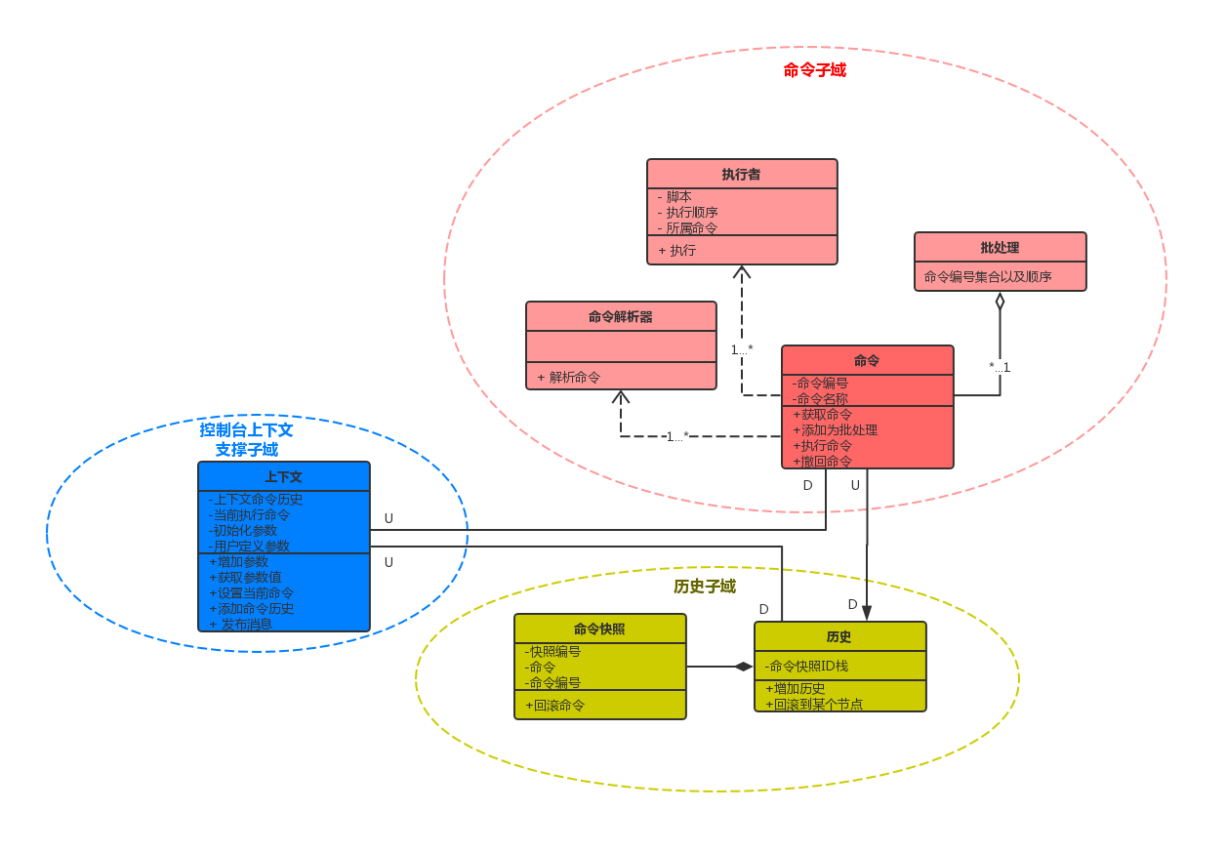
领域模型

